Slide 2
تكريماً واحتراماً له
الراحة والطمأنينة والقرب من الله

Slide 4
القرب من الله
رفع الدرجات في الجنة
استجابة الدعاء

Slide 6
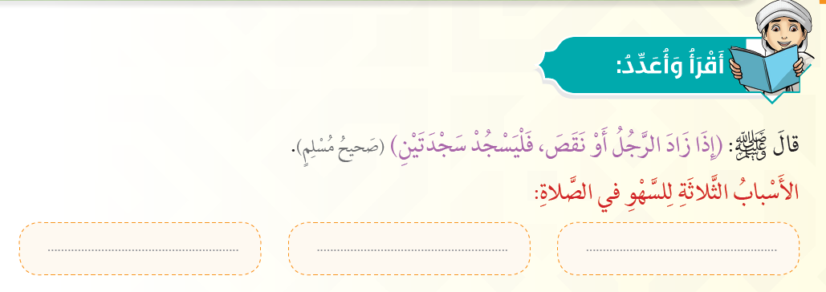
الشك والنسيان
النقص من الصلاة
الزيادة في الصلاة

Slide 8
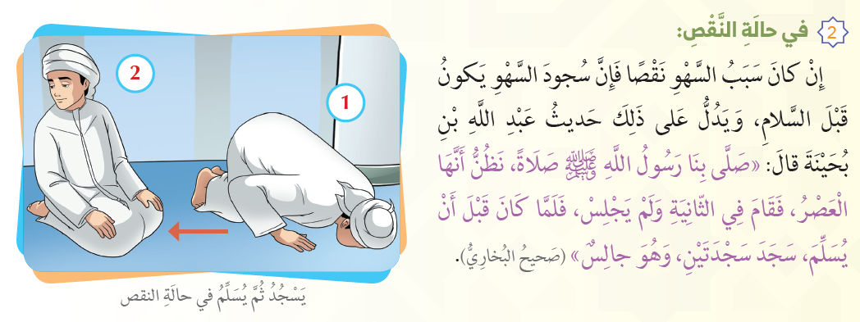

Slide 9
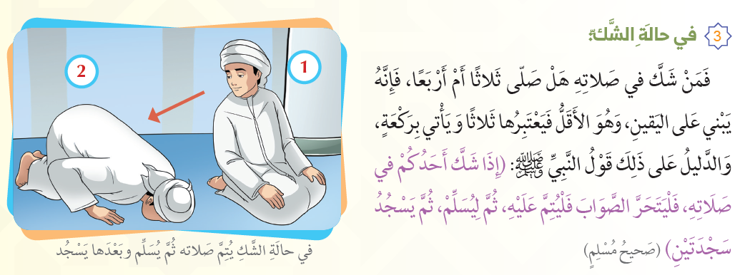

Slide 10
يصلي ركعة ثم يسجد قبل السلام
تلغى الركعة الأولى وتعتبر الثانية أولى ويسجد للسهو بعد السلام
يأخذ بالأقل (ركعتين) ويتم صلاته ويسجد للسهو بعد السلام

Slide 11
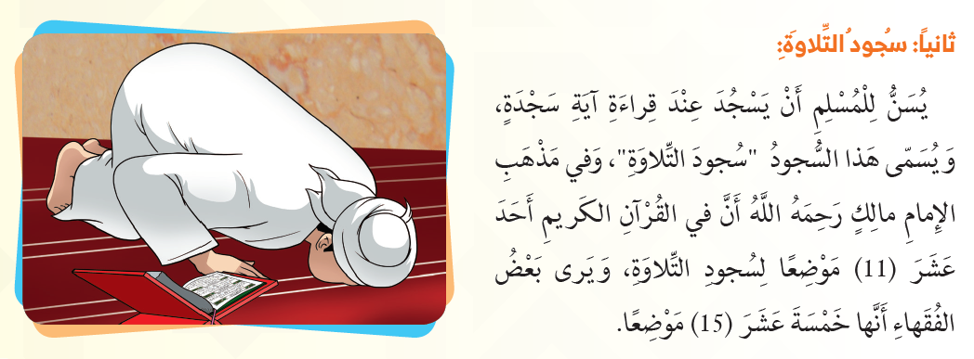

Slide 13
☑
☑
☑

Slide 14
سجدة واحدة
سجدتان
الزيادة أو النقص أو الشك في الصلاة
……اللهم اكتب لي فيها أجراً
يكبّر للسجدتان
لا يسلم
يسلم

Slide 15
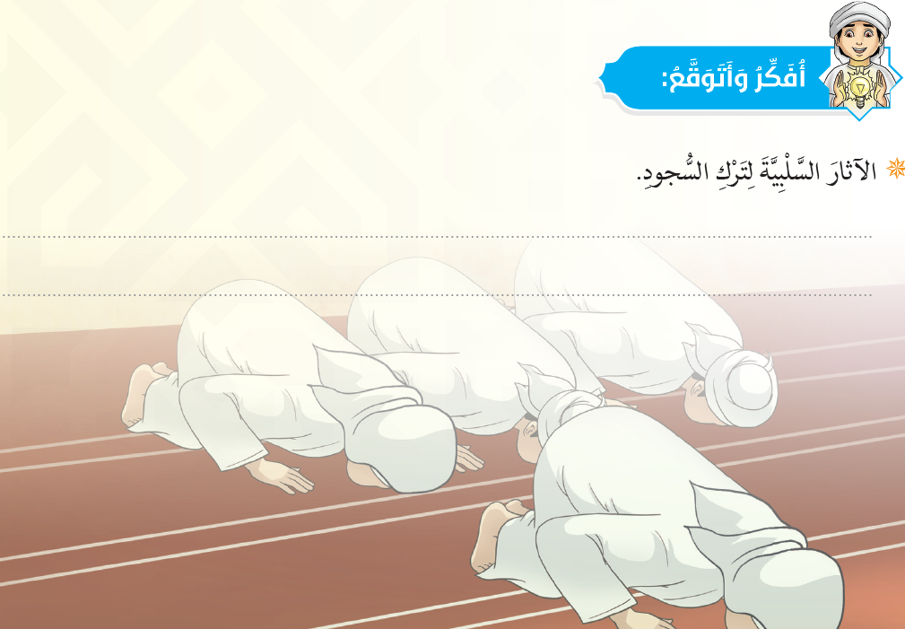
البعد من الله ورحمته
القلق والاضطراب وعدم الشعور بالراحة والطمأنينة

Slide 18
تصحيح الخطأ الذي وقع في الصلاة
رفع الدرجات ومحو السيئات

Slide 19
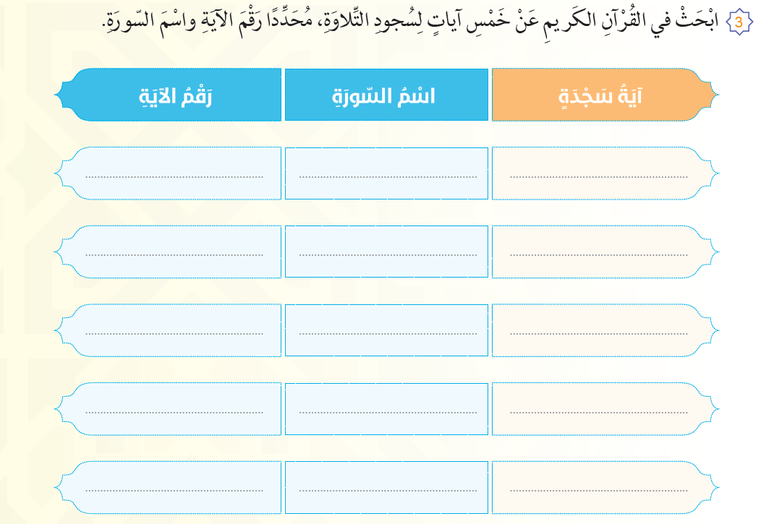
واجب

Slide 20
يسجد للسهو بعد التسليم
يبني على الأقل ويكمل
ويسجد بعد التسليم
يسجد ثم يقرأ التشهد
ويسجد للسهو ويسلم
صلاته باطلة عليه أن يعيد الصلاة

Slide 23
شكراً لكم

